Slide 1
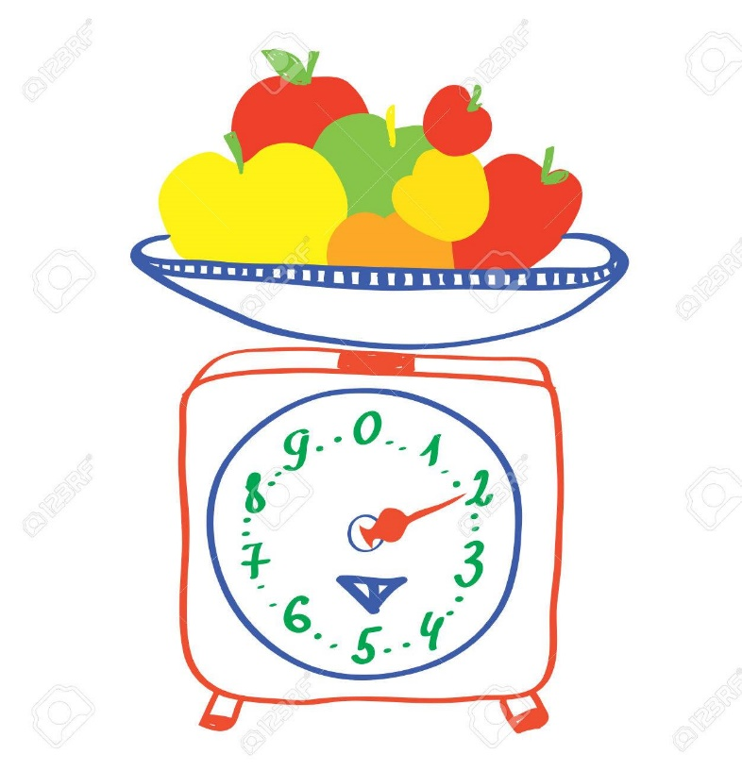
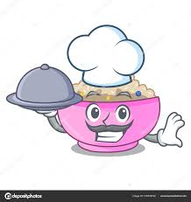
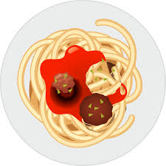
Dotazník obedy
ŠJ pri ZŠ s MŠ Horné Otrokovce
Školský rok 2020/2021
Ing. Michaela Bistáková

Slide 2
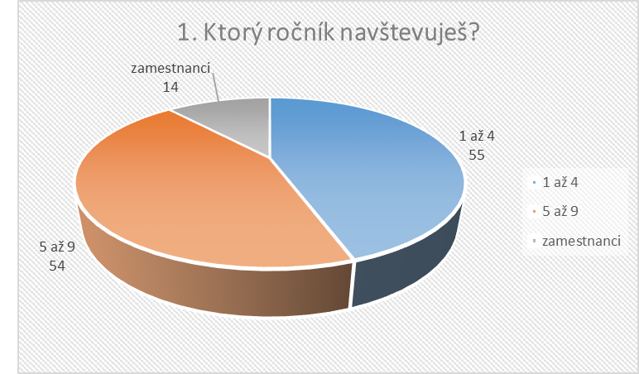
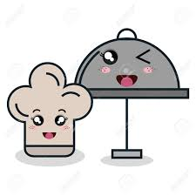
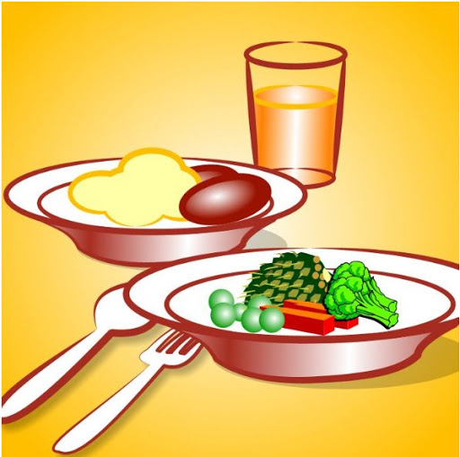
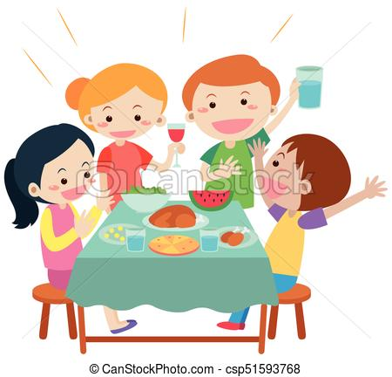
Dotazník vyplnilo spolu 123 osôb:
Zamestnanci 14
1.- 4. ročník 55
5.- 9. ročník 54

Slide 3
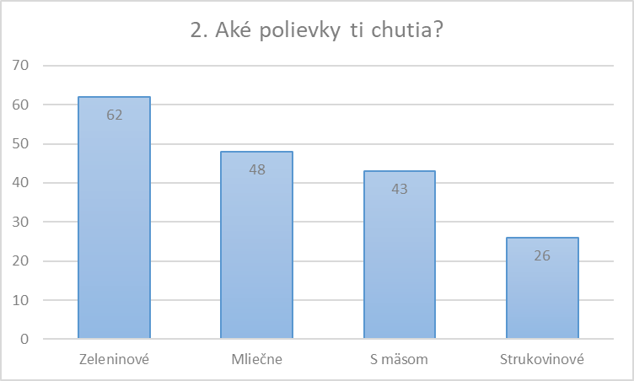
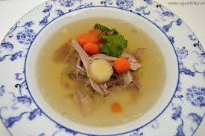
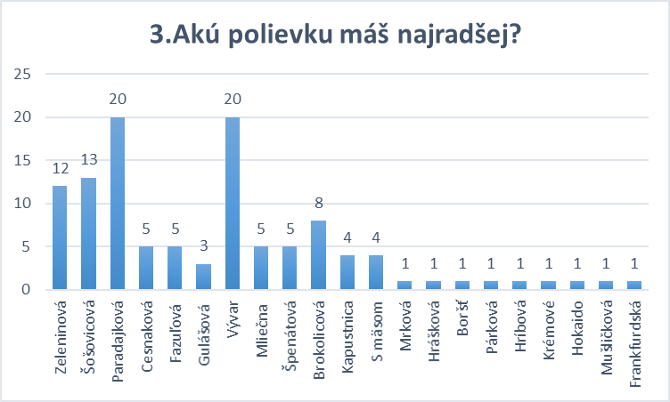
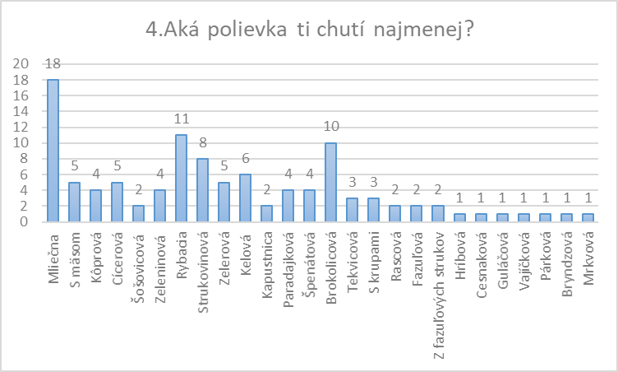
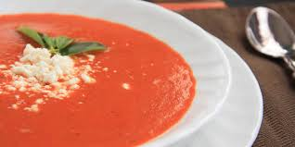
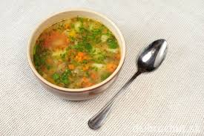

Slide 4
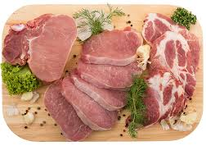
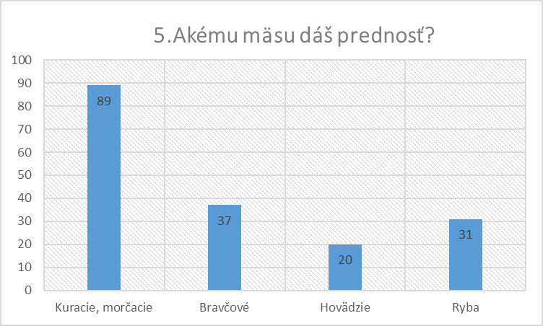
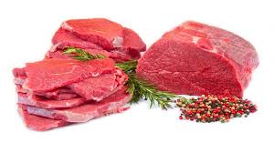
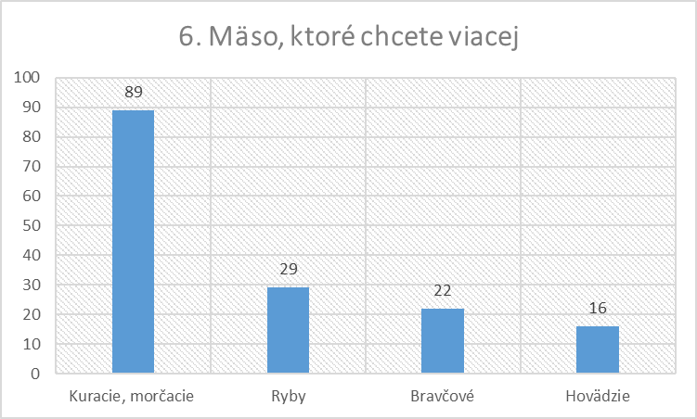
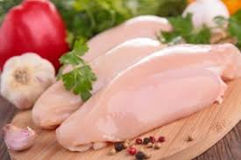
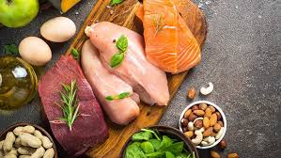

Slide 5
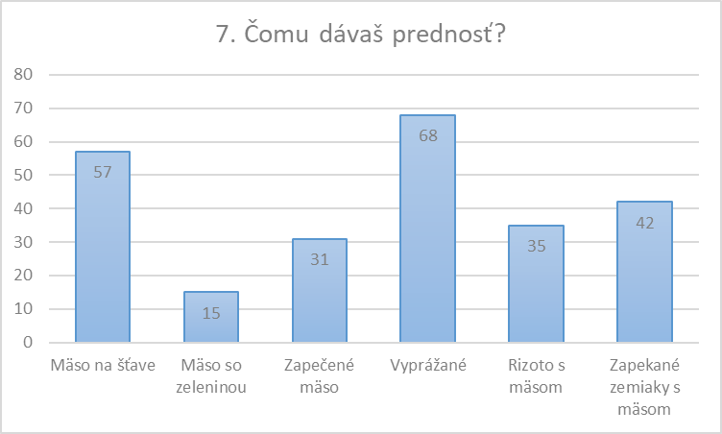
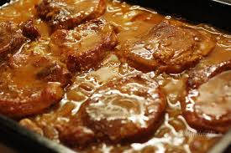
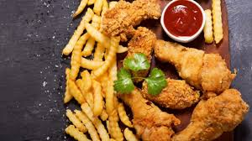
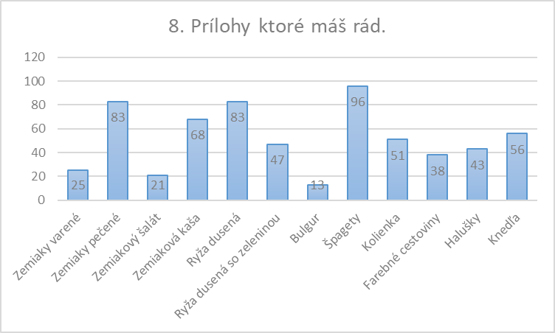
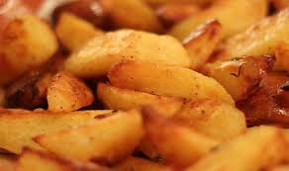
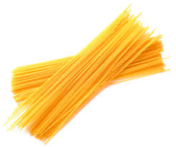

Slide 6
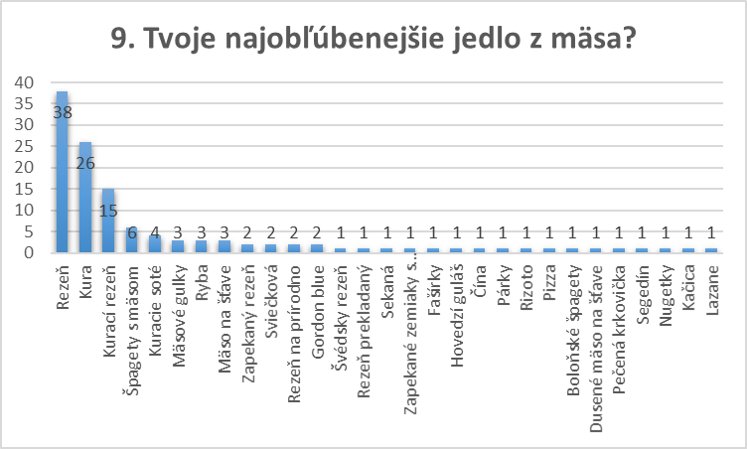
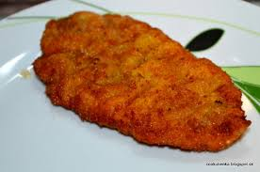
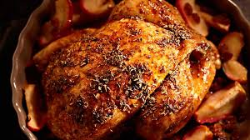
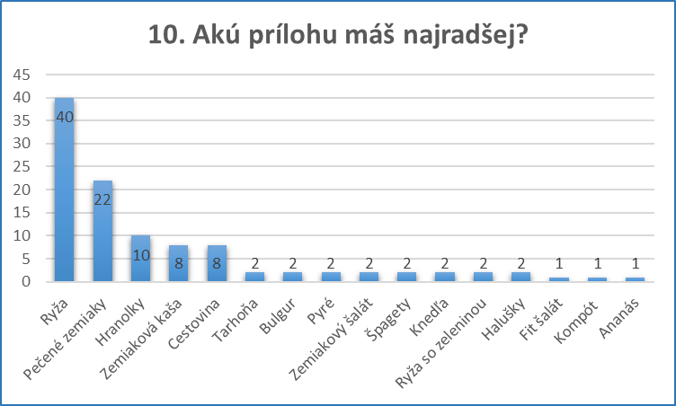
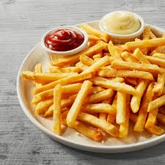
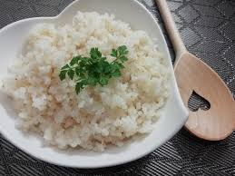

Slide 7
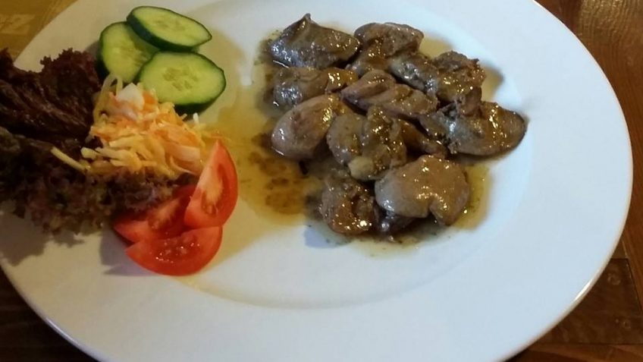
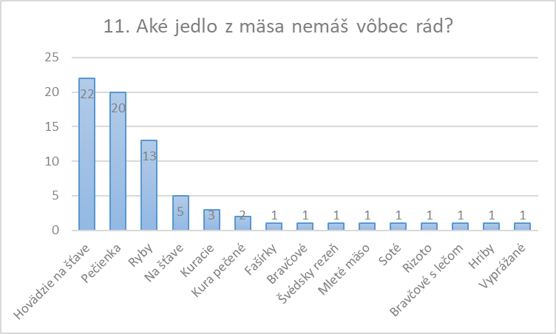
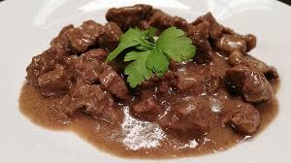
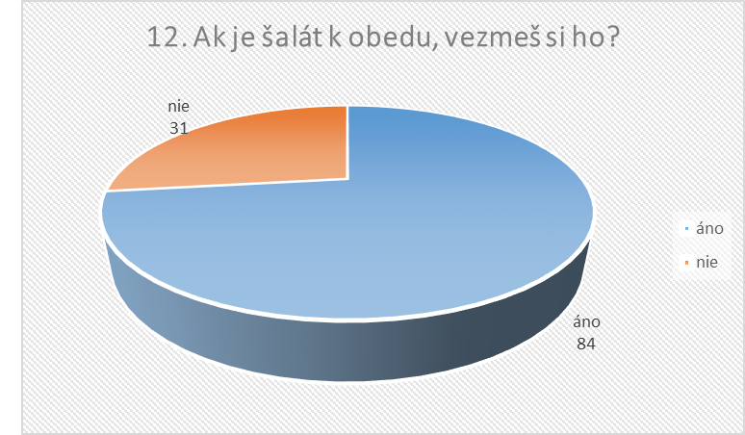
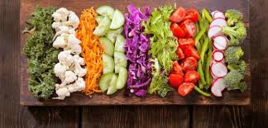
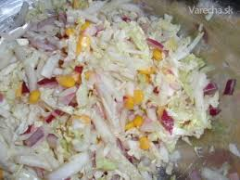

Slide 8
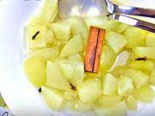
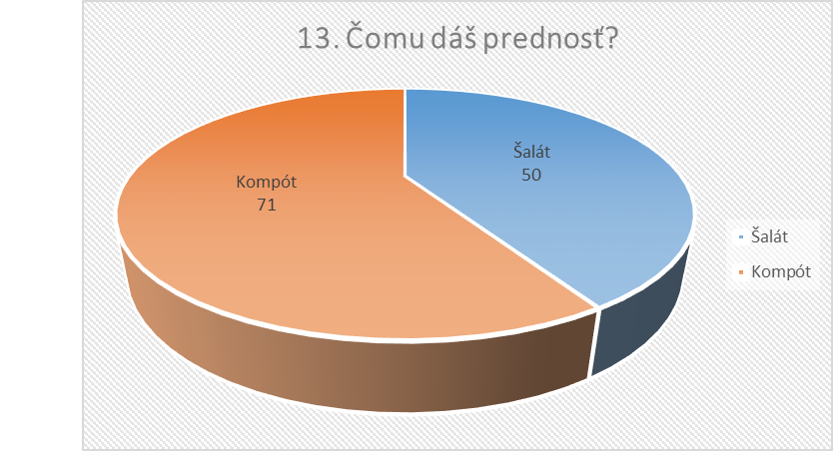
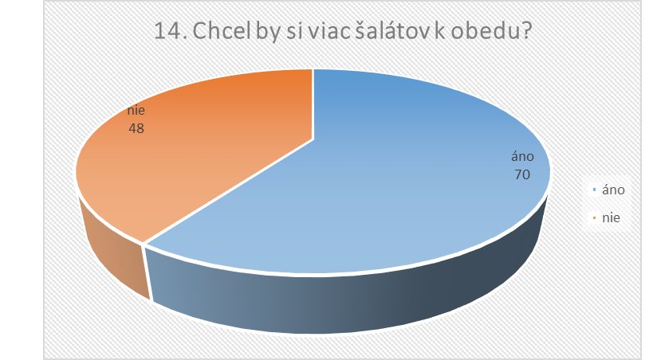
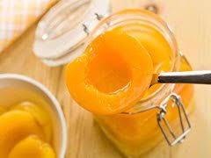
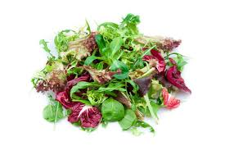
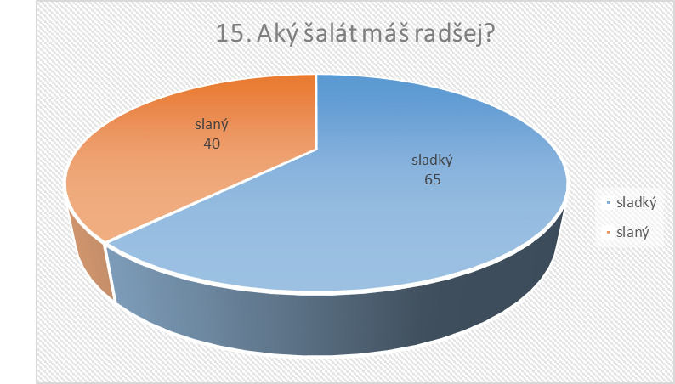
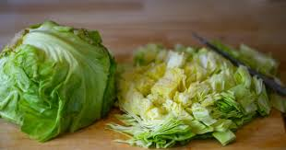

Slide 9
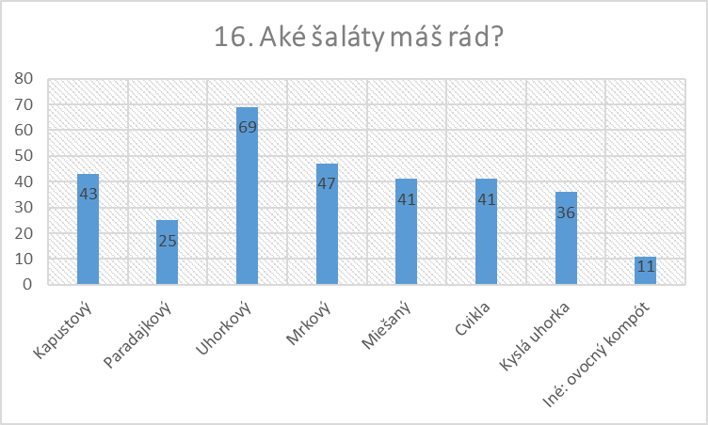
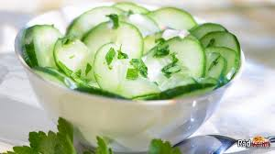
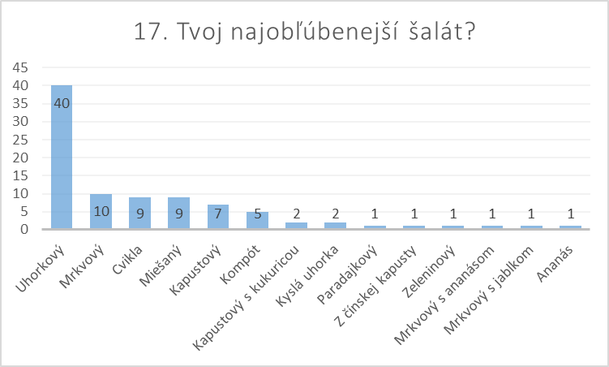
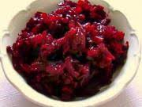
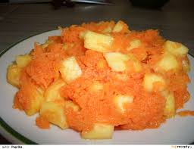

Slide 10
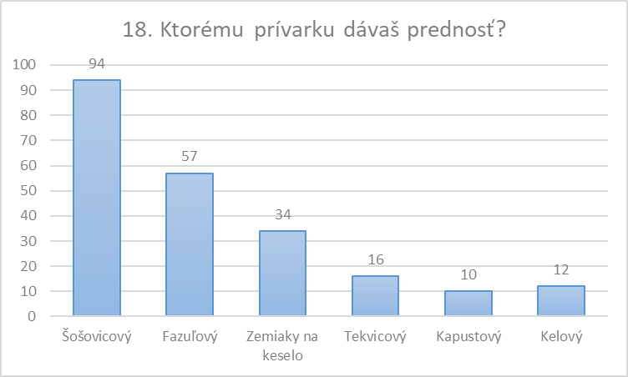

Slide 14
27. Čo ti na obede chýba?
Palacinky – 17
Pizza – 8
Kebab – 6
Viac ovocia – 4
Hrozno – 4
Hranolky – 3
Lievance – 3
Vyprážané – 3
Viac času – 2
Džúsy - 2
Viac mäsa
Kečup, tatárska omáčka
Perky
Sladkosti
Krutóny do polievky
Dezert
Veterník
Párky
Ovocná výživa
Melón
Krokety
Viac vody
Bryndzové halušky
Farebné cestoviny
Špagety
Kompót
Makové šúlance
Lazane
Častejšie špagety
Chutné a kvalitné jedlo
Teplé jedlo
Horúca polievka v čase od 12 – 13hod.

Slide 15
28. Čo by si na obede zmenil?
Väčšie porcie – 8
Teplota jedla – 4
Viac dochutiť jedlo – 2
Zmeniť ryžu – 2
Hluk
Zemiaky – inak ako varené
Pečienku nepodávať
Vymeniť stoličky - 2
Výber z 2 jedál
Nepodávať mrkvovú polievku
Dávať do vody viac sirupu
Varenie
Ryby
Vyhodiť krúpy z jedla
Rúška
Mäkšiu ryžu
Kvalitné jedlo
Menej často sladké jedlo
Teplota jedla
Viac ochutenej vody
Nič, lebo varia super
Aby nebolo rizoto
Viac mliečnych polievok
Menej kysnutých jedál
Kyslé halušky viac
Nič, ste super

Slide 16
30. Ako si spokojný s jedlom?

Slide 17
Jedálny lístok
V rámci 5 stravovacích dní v jednom týždni by mal jedálny lístok obsahovať 2 hlavné jedlá s mäsovým pokrmom, 1 hlavné jedlo so zmiešaným pokrmom – so zníženou dávkou mäsa a 2 odľahčené jedlá ( 1 múčny pokrm a jeden pokrm so zeleniny).
Snažíme sa, aby mali deti v strave dostatok čerstvej zeleniny a ovocia, mäso je výhradne chované na Slovensku. Dva krát do týždňa je nápoj s citrónovou šťavou, jeden krát mlieko, voda a sirupová voda. Aspoň raz do týždňa sa podáva k obedu ovocie a 2 krát šalát.
Keďže prestávka na desiatu je o 9 hodine, prosím rodičov, ktorých deti chodia na obedy aby nedávali deťom na desiatu sladkosti a robili deťom primerané desiate. Obed sa vydáva od 11 a keď dieťa zje veľa na desiatu, potom celý obed odnáša do okienka. V prípade ak dieťa zostáva v družine a vy mu nabalíte toho veľa, tak nezje obed, lebo vie, že v taške mu zostali sladkosti. Potom sa nesmieme čudovať, že dieťa po príchode domov je hladné, keď sa nenaobeduje.
Ďakujem za pochopenie. Vedúca ŠJ

Slide 18
Ďakujem za vyplnenie dotazníku

